Slide 1

Художні напрями 20 ст.

Slide 2
Імпресіонізм
“Impression” – відчуття, враження.
Стиль мистецтва, що передає миттєве враження від природи, від людини, не вдаючись у психологічну глибину і нехтуючи усіма канонами та традиціями живопису.
Народження стилю пов’язують із французькими художниками, які змінили власне ставлення до повсякденності та людини в мистецтві.

Slide 3
Французькі художники-імпресіоністи
К.Моне, К.Піссарро, Е.Дега, О.Ренуар, А.Сіслей
Найяскравіші представники імпресіонізму в музиці – французькі композитори
Клод Дебюссі та Моріс Равель

Slide 4
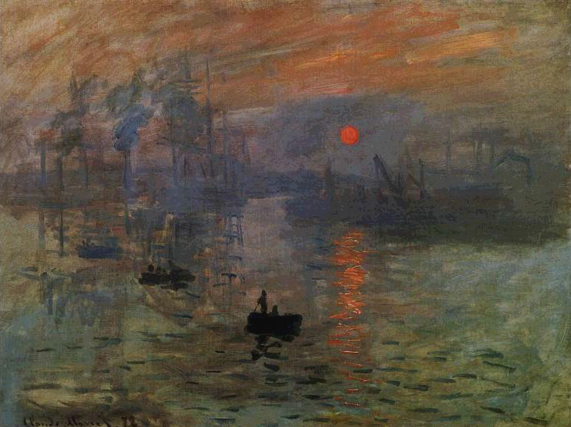
Клод Моне. “Враження. Схід сонця”

Slide 5
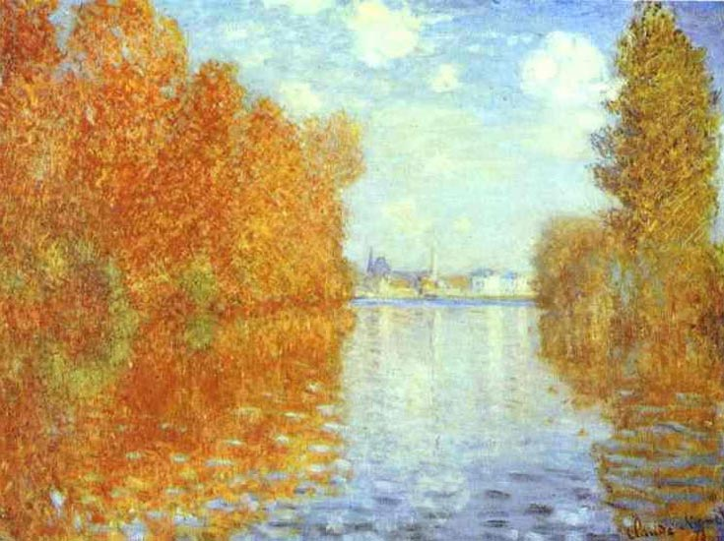
Клод Моне “Осінь”

Slide 6
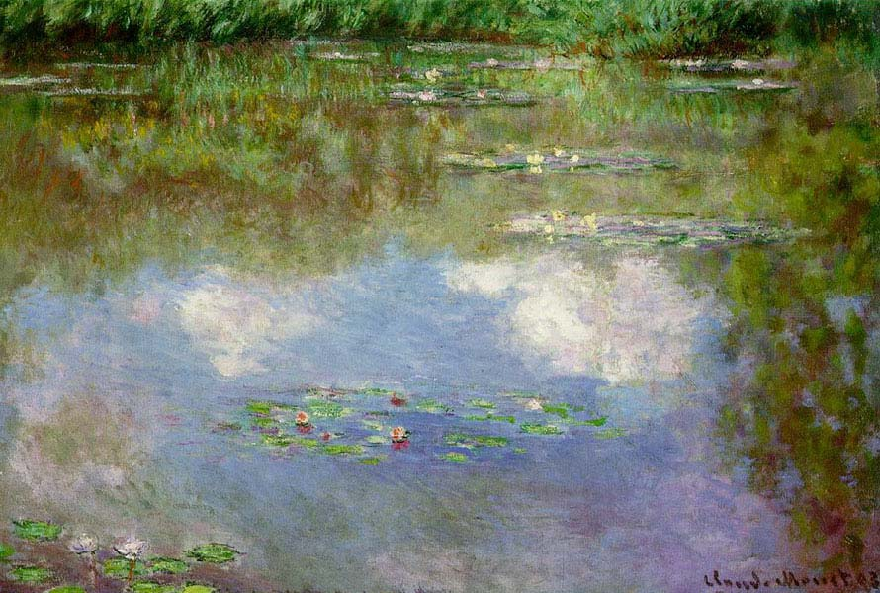
К.Моне “Водяні лілї (хмари)”

Slide 7
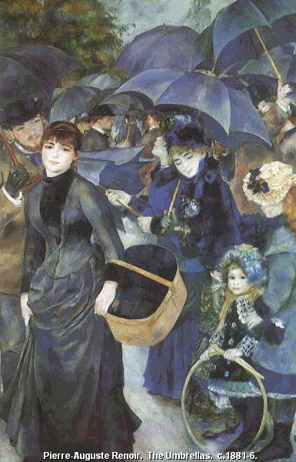
Огюст Ренуар
“Зонтики”

Slide 8
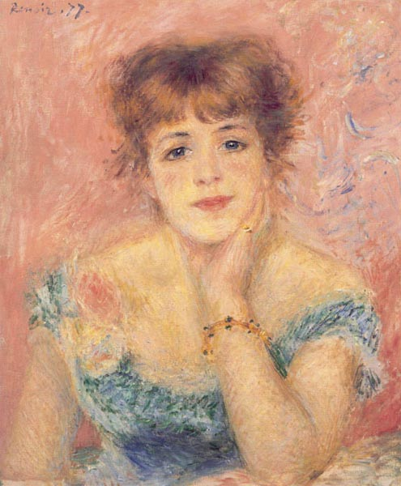
Огюст Ренуар
Портрет
Жанни Самарі

Slide 9
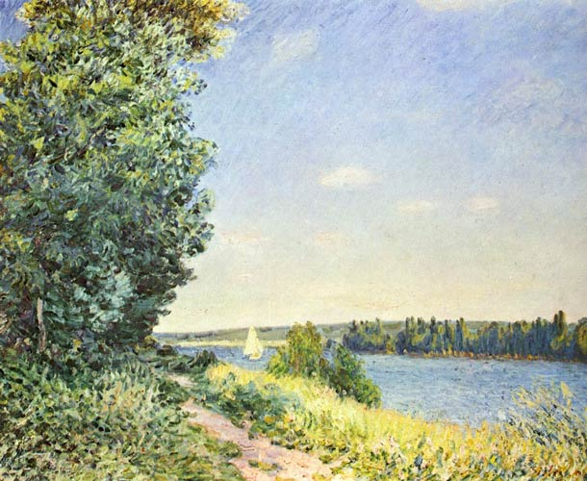
Альфред Сіслей
“Стежка на березі”

Slide 10
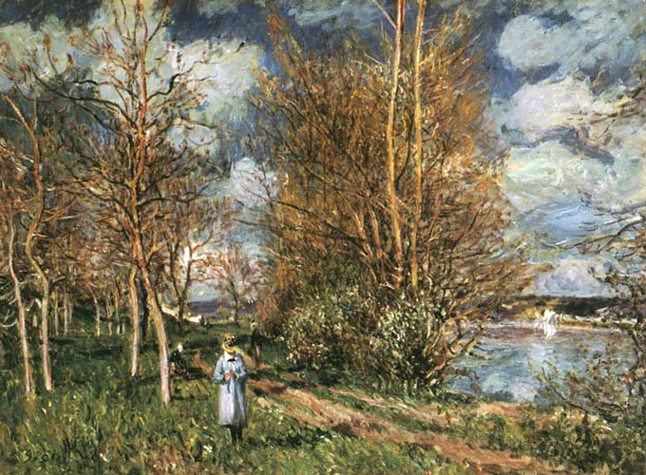
А. Сіслей “Луг навесні”

Slide 11
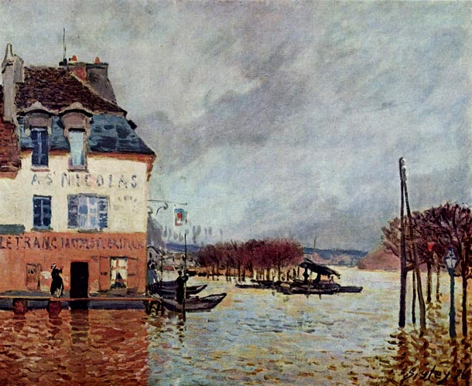
А. Сіслей “Паводок в Марлі”

Slide 12
Модернізм
Мистецтво кінця ХІХ – початку ХХ ст.
Модернізм – це загальна назва цілого ряду різнорідних художніх напрямів у мистецтві (модерн, фовізм, кубізм, сюрреалізм, абстракціонізм, супрематизм та ін.)
Кожен з цих напрямів мав свої характерні неповторні риси.

Slide 13
Модерн (з фр. – новий, сучасний).
З одного боку, модерн намагався увібрати в себе все те, що було вже накопичено людством в сфері художньої творчості, а з іншого – сказати зовсім нове слово у мистецтві, побудувати нові форми та образи.
Модерн знайшов своє відображення у архітектурі, в музиці, в театральному мистецтві, в рекламі та афішах, у фотографіях та книжкових ілюстраціях, у предметах повсякденного вжитку.

Slide 14
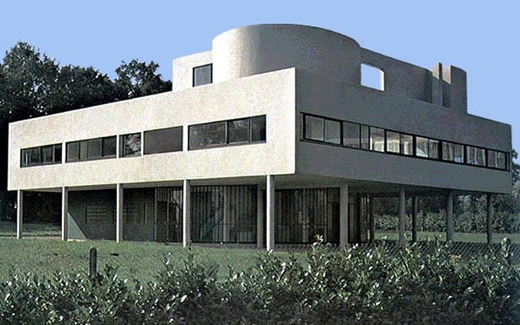
Вілла Савой (Франція)

Slide 15
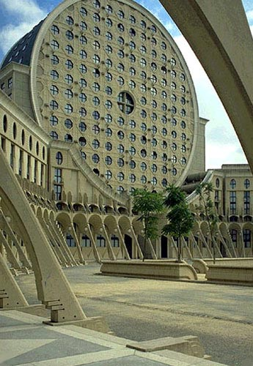
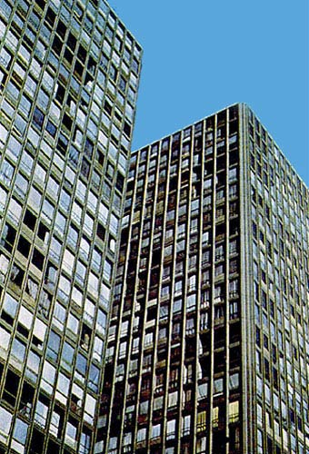
Житлові будинки в стилі модерн

Slide 16
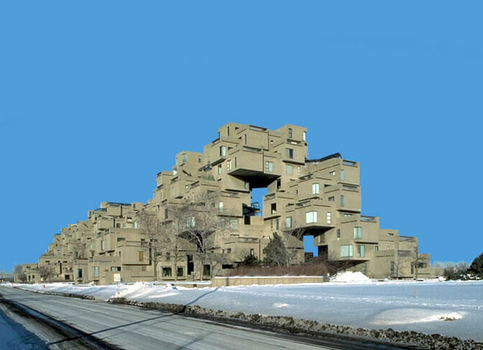
Житловий будинок

Slide 17
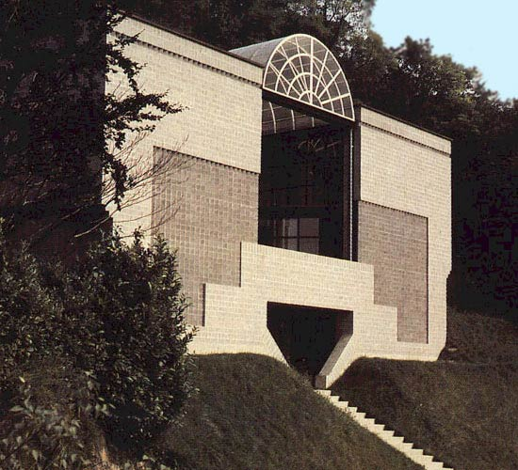
Житловий будинок

Slide 18
Фовізм (з фр. – “дикун”) – головним засобом виразності обрано колір. Фовісти створювали художні образи, використовуючи чисті, насичені відкриті кольори.
Свою глузливу і дещо образливу назву фовізм одержав від критиків у 1905р. після виставки у Парижі.
Найяскравіші представники фовізму:
А.Матісс, Р.Дюфі, А.Дерен, А.Марке, М.Вламінк

Slide 19
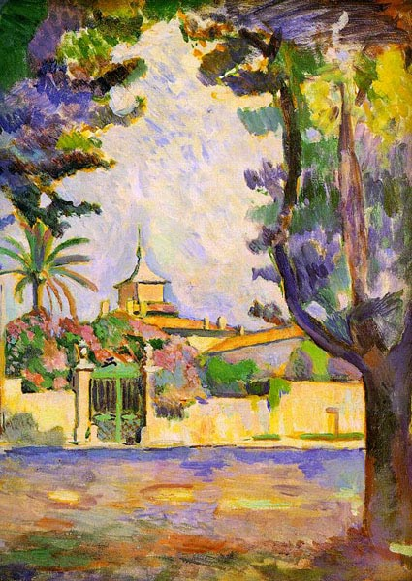
Анрі Матісс
“Площа в
Сен-Тропе”

Slide 20
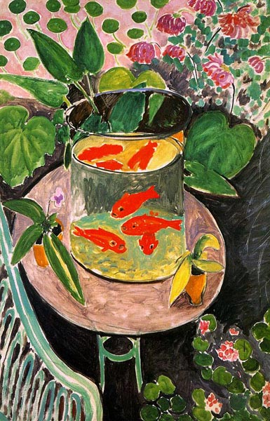
Анрі Матісс
“Червоні рибки”

Slide 21
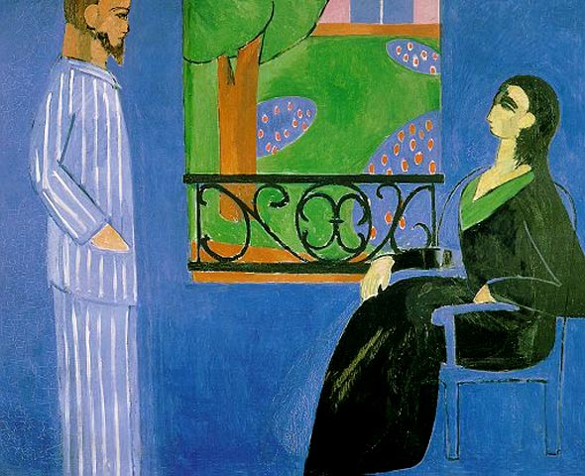
Анрі Матісс
“Розмова”

Slide 22
Експресіонізм (“виразність”)- зображення, форма, колір – все підкорене прагненню до підвищеної виразності.
Стиль зародився у 20-х роках у післявоєнній Німеччині. Тому у багатьох творах можна побачити жахливі враження від часів війни.
Е.Мунк, Е.Кірхнер, Е.Нольде, О.Кокошко, О.Дікс

Slide 23
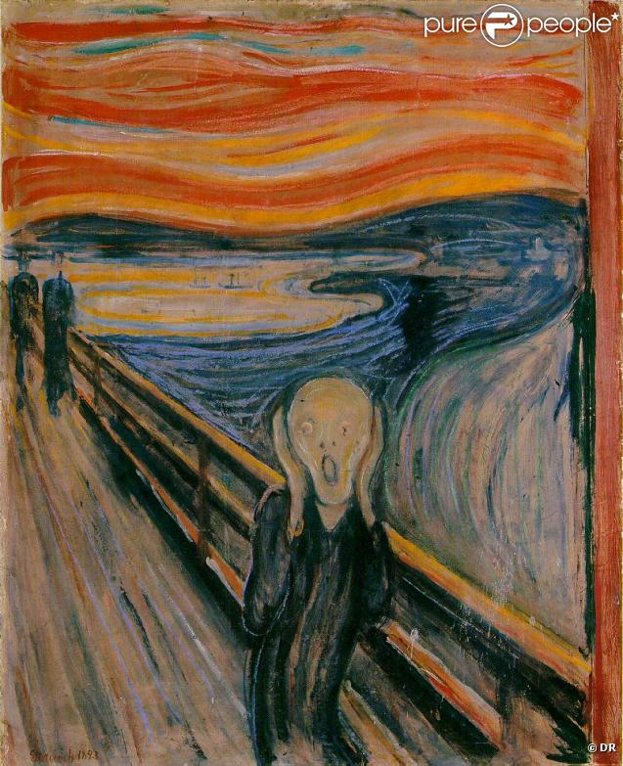
Едвард
Мунк
“Крик”

Slide 24
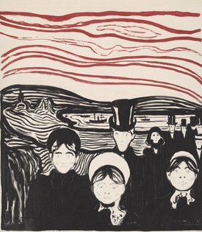
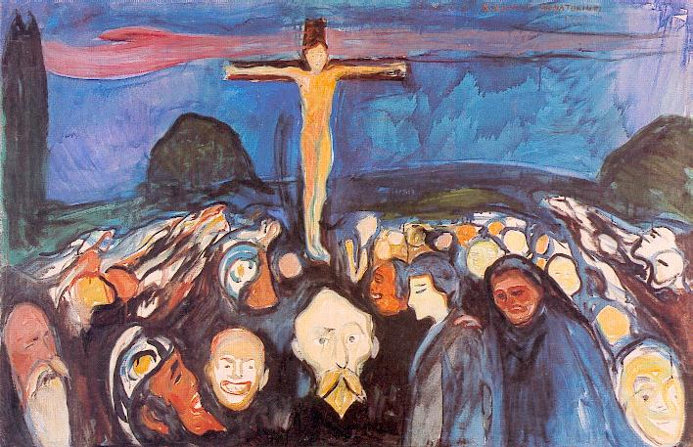
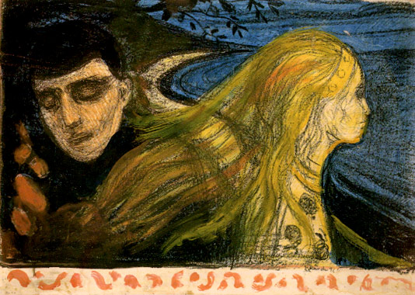
Едвард
Мунк

Slide 25
Кубізм – деформація світу геометричними формами
Засновники стилю –
іспанець Пабло Пікассо та француз Жорж Брак

Slide 26
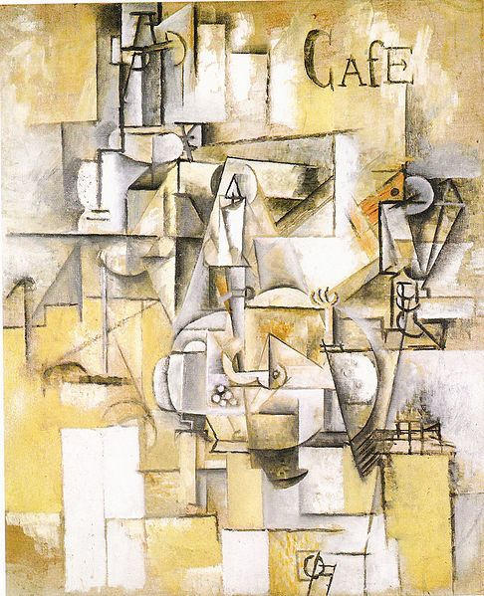
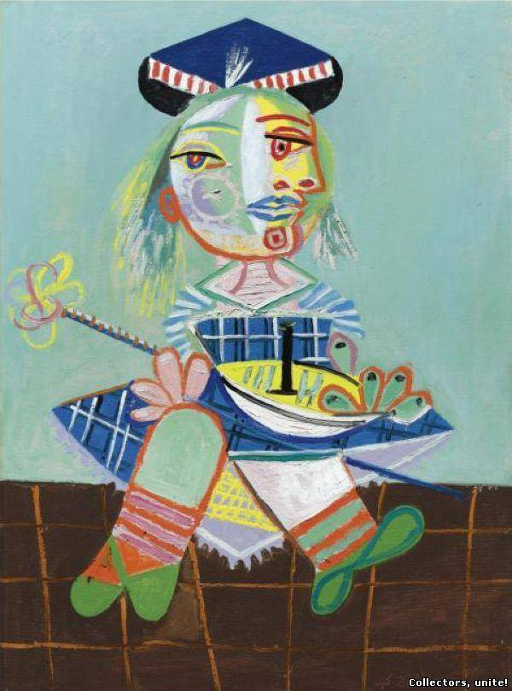
Пабло
Пікассо

Slide 27
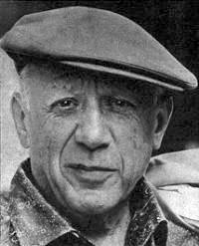
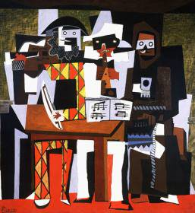
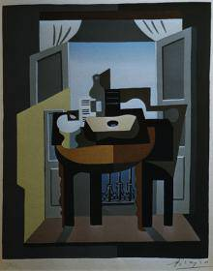
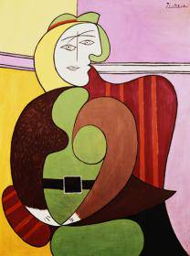
Пабло
Пікассо

Slide 28
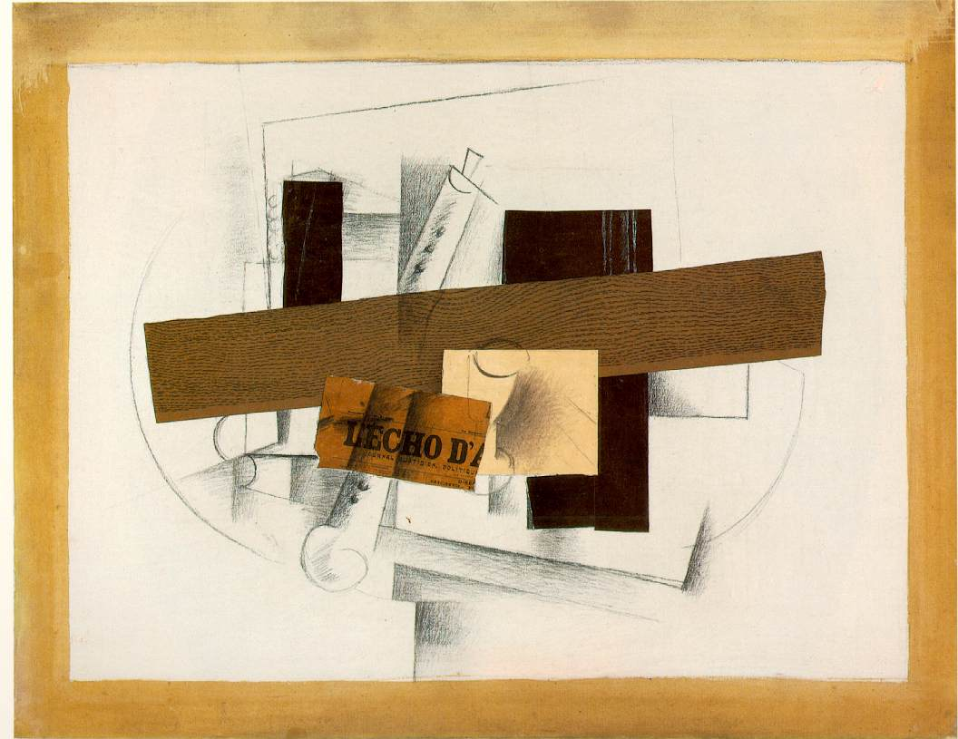
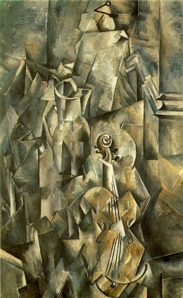
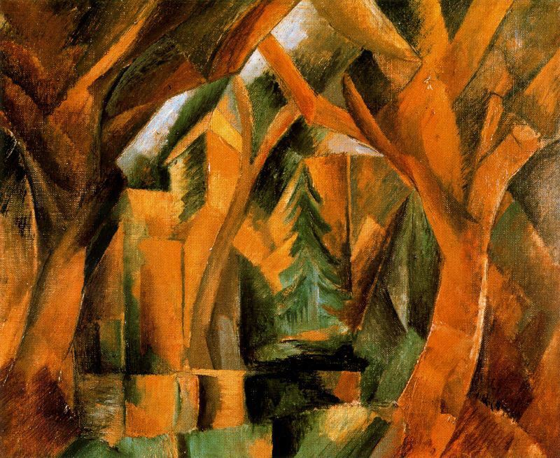
Ж.Брак

Slide 29
Футуризм (“майбутнє”) – спроба створити мистецтво майбутнього, відкинувши досягнення минулого
Італійці
Джоакомо Балла та Дж.Северині висловлювали свої ідеї в маніфестах та у картинах, де намагалися передати рух, технічний прогрес, зростання темпу життя.

Slide 30
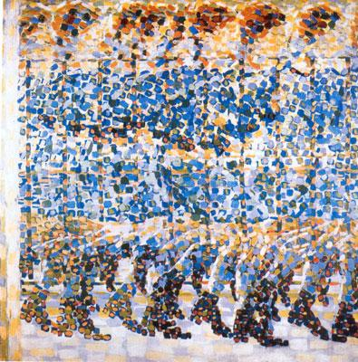
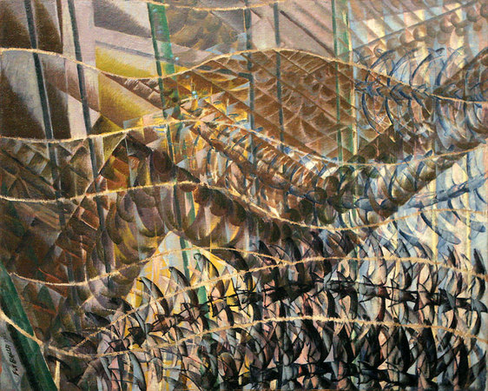
Дж.Балла
“Дівчина вибігає на балкон”
“Динамічна послідовність”

Slide 31
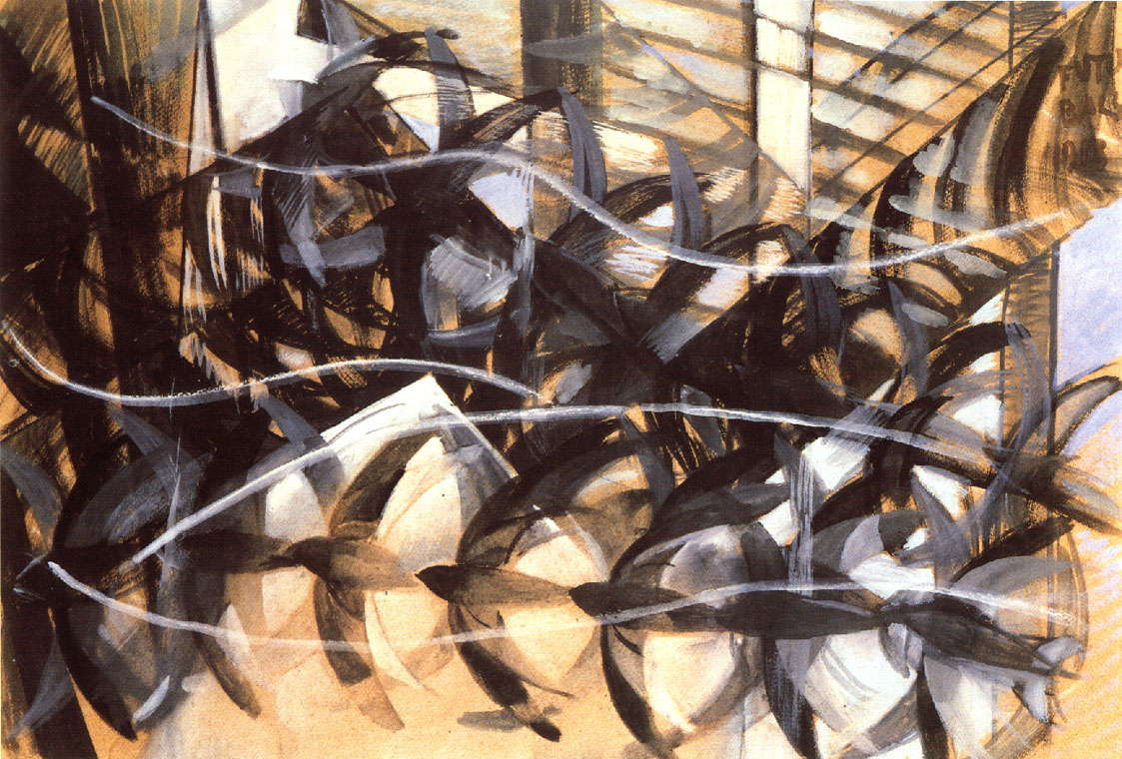
Дж.Балла “Ластівки”

Slide 32
Дадаїзм (“нісенітниця”) –абсурд, безглузді колажі, домальовані шедеври, концерти, де замість музики били в банки, блазенські танці, скандали…Це своєрідний анархічний бунт молодих художників, які намагались зрозуміти і показати бурхливий дух своєї епохи
Марсель Дюшан, Макс Ернст, Курт Швіттерс, Ханна Хьог
У їхній творчості немає нічого спільного. Нічого окрім нічим не обмеженого прагнення свободи

Slide 33
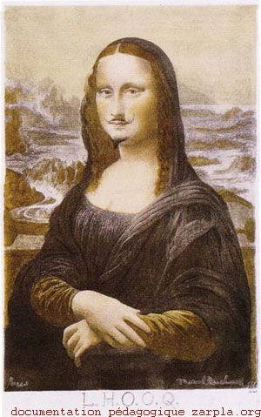
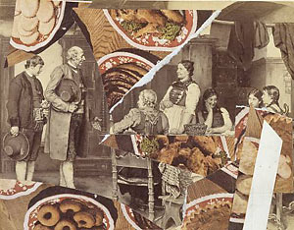
Марсель Дюшан
Курт Швіттерс

Slide 34
Сюрреалізм (“надреальне”) –реальні предмети та істоти з’являються у неймовірних поєднаннях, що дає дивні або жахливі враження від картин.
Сюрреалізм прославляє сновидіння і фантазію.
Сальвадор Далі, Ів Тангі, Хуан Міро, Рене Маргаритт

Slide 35
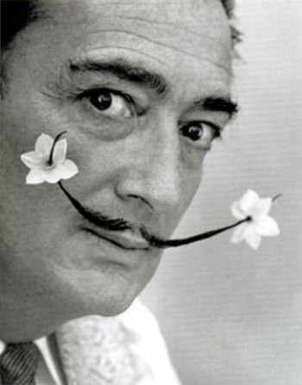
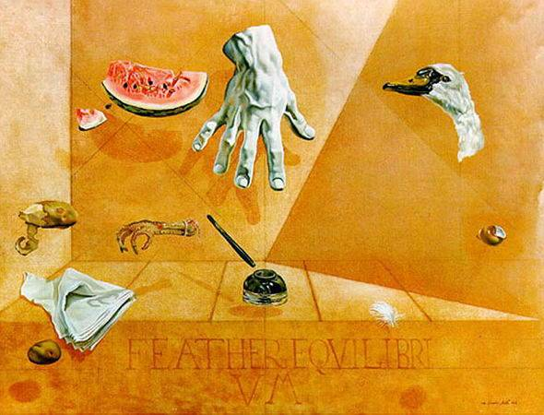
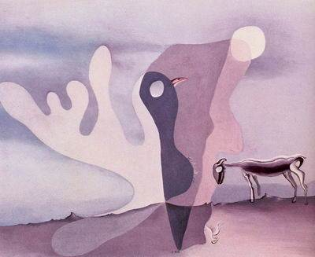
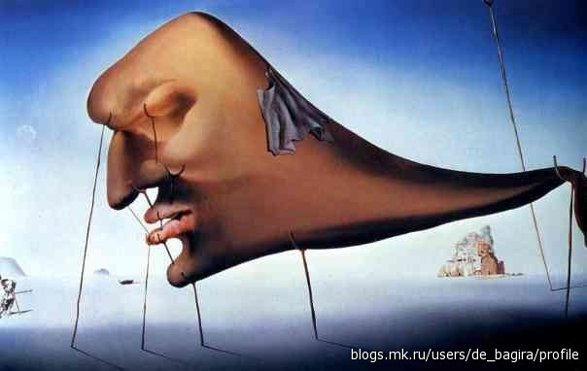
С.Далі

Slide 36
Абстракціонізм – безпредметне мистецтво, яке цілком виключає ідейний зміст та образну форму і відмовляється від видимої реальності.
В.Кандинський: “В сучасному живописі крапка говорить іноді більше, ніж людська фігура”
В.Кандинський, К.Малевич, П.Мондріан

Slide 37
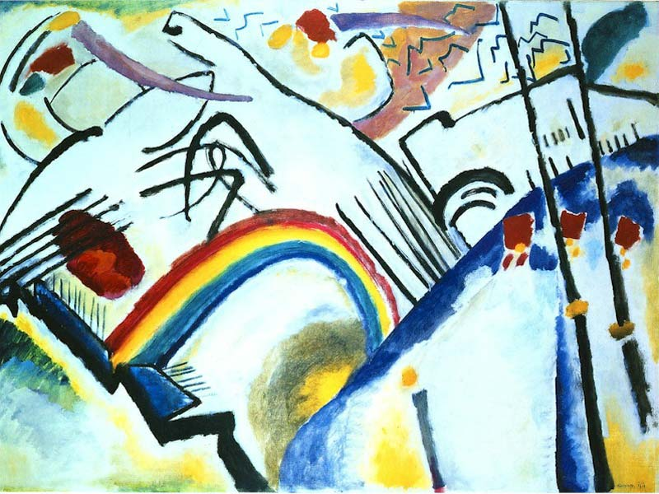
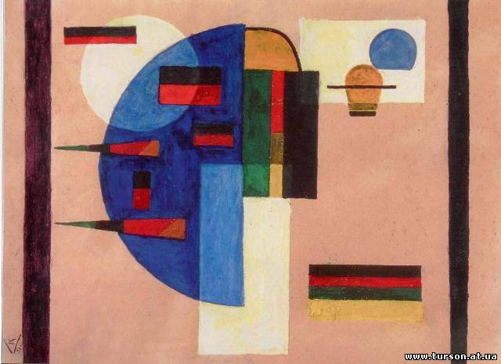

В.Кандинський

Slide 38
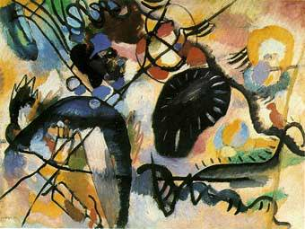
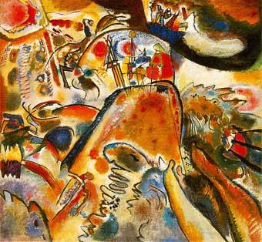
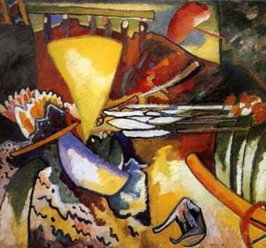
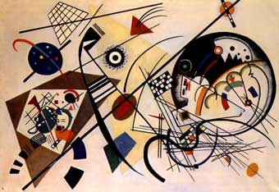
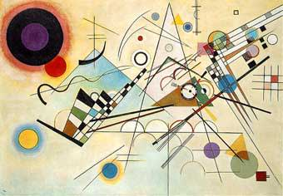
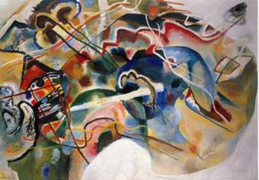
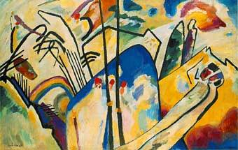
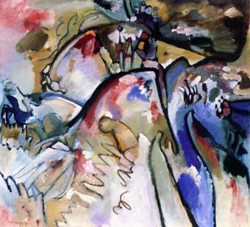
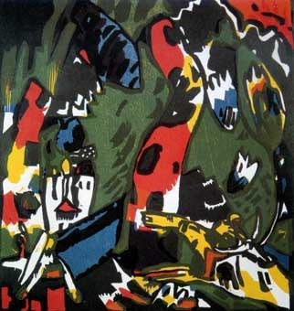

Slide 39
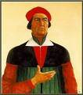






Казимир Малевич

Slide 40
Оп-арт (“оптичне мистецтво”) – передача оптичних ефектів, використання різних зорових ілюзій, що грунтуються на особливостях сприйняття пласких і просторових фігур.
Засновники течії:
Віктор Вазарелі,
Бріджит Райлі

Slide 41


В.Вазарелі

Slide 42


Б.Райлі

Slide 43



Б.Райлі

Slide 44
Імп-арт (“неможливе мистецтво”)- досліджує властивості просторового сприйняття.
Майстри імп-арту зображують об’єкти, які не можуть існувати реально: їхні елементи з’єднано між собою так, як фізично поєднати їх було б неможливо.
М.К.Ешер,
Роб Гонсалвес

Slide 45


Р.Гонсалвес

Slide 46


Slide 47



Slide 48
Поп-арт (“популярне мистецтво”) – стиль, що виник у 50-х роках ХХ ст. на противагу абстракціонізму як мистецтво витонченої розваги вищих класів.
Зображаються повсякденні речі й технічні вироби, причому втрачається межа між живописом і скульптурою, колажем і театральною виставою.
Р.Раушенберг,
Р.Ліхтенштейн, К.Ольденбург

Slide 49


Slide 50




Slide 51
Постмодернізм – стиль, що прийшов на зміну модернізму і авангардним течіям.
Постмодерністи, завдяки гіркому історичному досвіду, переконалися у марноті спроб поліпшити світ, втратили ідеологічні ілюзії.
Архітектори ХХ ст. відмовились від традиційних стилів, прагнучи до створення раціональних і функціональних конструкцій, які б відповідали вимогам сучасності.

Slide 52



Slide 53



Slide 54



Slide 55




Slide 56



Slide 57


Деконструктивізм

Slide 58



Slide 59



Slide 60



Slide 61


Slide 62


Slide 63


Slide 64


Slide 65


Slide 66


Slide 67


Slide 68



Slide 69






Хай-тек – стиль в архітектурі і дизайні кінця ХХ ст.

